Slide 1
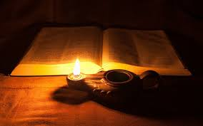
救命與害命
撒上23:1-29

Slide 2
引言
撒上22:1 大衛就離開那裡、逃到亞杜蘭洞···22:3 大衛從那裡往摩押的米斯巴去···22:5 先知迦得對大衛說、你不要住在山寨．要往猶大地去···22:20 亞希突的兒子亞希米勒有一個兒子、名叫亞比亞他、逃到大衛那裡···16:13 撒母耳就用角裡的膏油、在他諸兄中膏了他．從這日起、耶和華的靈就大大感動大衛···
撒上15:27 撒母耳轉身要走、掃羅就扯住他外袍的衣襟、衣襟就撕斷了···15:35 撒母耳直到死的日子、再沒有見掃羅···22:18 王吩咐多益說、你去殺祭司罷。以東人多益就去殺祭司、那日殺了穿細麻布以弗得的八十五人。

Slide 3
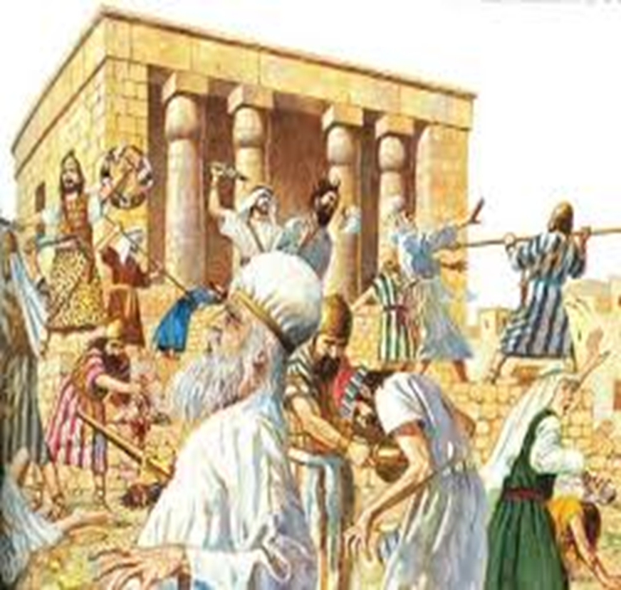

掃羅的殘暴
（撒上22:1-23
救命與害命
（撒上23:1-29）

Slide 4
大衛救了基伊拉的居民（撒上23:1-6）
23:1 有人告訴大衛說、非利士人攻擊基伊拉、搶奪禾場。23:2 所以大衛求問耶和華說、我去攻打那些非利士人、可以不可以．耶和華對大衛說、你可以去攻打非利士人、拯救基伊拉。23:3 跟隨大衛的人對他說、我們在猶大地這裡尚且懼怕、何況往基伊拉去攻打非利士人的軍旅呢。23:4 大衛又求問耶和華．耶和華回答說、你起身、下基伊拉去．我必將非利士人交在你手裡。23:5 大衛和跟隨他的人往基伊拉去、與非利士人打仗、大大殺敗他們、又奪獲他們的牲畜。這樣、大衛救了基伊拉的居民。23:6 亞希米勒的兒子亞比亞他、逃到基伊拉見大衛的時候、手裡拿著以弗得。

Slide 5
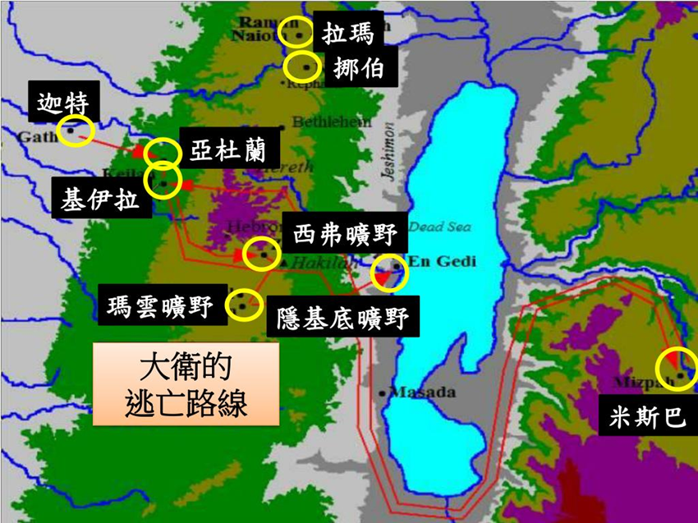

死
海

Slide 6
大衛再次救了基伊拉的居民（撒上23:7-13）
23:7 有人告訴掃羅說、大衛到了基伊拉．掃羅說、他進了有門有閂的城、困閉在裡頭．這是 神將他交在我手裡了。23:8 於是掃羅招聚眾民、要下去攻打基伊拉城、圍困大衛和跟隨他的人。23:9 大衛知道掃羅設計謀害他、就對祭司亞比亞他說、將以弗得拿過來。23:10 大衛禱告說、耶和華以色列的 神阿、你僕人聽真了掃羅要往基伊拉來、為我的緣故滅城。23:11 基伊拉人將我交在掃羅手裡不交．掃羅照著你僕人所聽的話下來不下來．耶和華以色列的 神阿、求你指示僕人．耶和華說、掃羅必下來。23:12 大衛又說、基伊拉人將我和跟隨我的人、交在掃羅手裡不交．耶和華說、必交出來．23:13 大衛和跟隨他的、約有六百人、就起身出了基伊拉、往他們所能往的地方去。有人告訴掃羅、大衛離開基伊拉逃走．於是掃羅不出來了。

Slide 7
路23:34 當下耶穌說、父阿、赦免他們．因為他們所作的、他們不曉得。兵丁就拈鬮分他的衣服。
來4:15 因我們的大祭司、並非不能體恤我們的軟弱．他也曾凡事受過試探、與我們一樣．只是他沒有犯罪。
來2:14 兒女既同有血肉之體、他也照樣親自成了血肉之體．特要藉著死、敗壞那掌死權的就是魔鬼．
約10:11 我是好牧人、好牧人為羊捨命···3:18 信他的人、不被定罪．不信的人、罪已經定了···3:36 信子的人有永生．不信子的人得不著永生、神的震怒常在他身上。

Slide 8
大衛依靠神 得安慰 得堅固（撒上23:14-18）
23:14 大衛住在曠野的山寨裡、常在西弗曠野的山地。掃羅天天尋索大衛、 神卻不將大衛交在他手裡。23:15 大衛知道掃羅出來尋索他的命．那時他住在西弗曠野的樹林裡。23:16 掃羅的兒子約拿單起身、往那樹林裡去見大衛、使他倚靠 神得以堅固．23:17 對他說、不要懼怕．我父掃羅的手、必不加害於你．你必作以色列的王、我也作你的宰相．這事我父掃羅知道了。23:18 於是二人在耶和華面前立約．大衛仍住在樹林裡、約拿單回家去了。

Slide 9
眼中沒有 神的強暴人（撒上23:19-24）
23:19 西弗人上到基比亞見掃羅、說、大衛不是在我們那裡的樹林裡山寨中、曠野南邊的哈基拉山藏著麼。23:20 王阿、請你隨你的心願下來、我們必親自將他交在王的手裡。23:21 掃羅說、願耶和華賜福與你們．因你們顧恤我。23:22 請你們回去、再確實查明他的住處和行蹤、是誰看見他在那裡．因為我聽見人說他甚狡猾。23:23 所以要看準他藏匿的地方、回來據實的告訴我、我就與你們同去．他若在猶大的境內、我必從千門萬戶中搜出他來。23:24 西弗人就起身、在掃羅以先往西弗去．大衛和跟隨他的人、卻在瑪雲曠野南邊的亞拉巴。

Slide 10
詩篇54:1-7
54:1 〔西弗人來對掃羅說、大衛豈不是在我們那裡藏身麼．那時大衛作這訓誨詩、交與伶長、用絲絃的樂器。〕 神阿、求你以你的名救我、憑你的大能為我伸冤。54:2 神阿、求你聽我的禱告、留心聽我口中的言語。54:3 因為外人起來攻擊我、強暴人尋索我的命．他們眼中沒有 神。〔細拉〕54:4 神是幫助我的、是扶持我命的。54:5 他要報應我仇敵所行的惡．求你憑你的誠實滅絕他們。54:6 我要把甘心祭獻給你．耶和華阿、我要稱讚你的名．這名本為美好。54:7 他從一切的急難中、把我救出來．我的眼睛也看見了我仇敵遭報。

Slide 11
詩篇55:12-15
55:12 原來不是仇敵辱罵我．若是仇敵、還可忍耐．也不是恨我的人向我狂大．若是恨我的人、就必躲避他。
55:13 不料是你、你原與我平等、是我的同伴、是我知己的朋友。
55:14 我們素常彼此談論、以為甘甜．我們與群眾在 神的殿中同行。
55:15 願死亡忽然臨到他們．願他們活活的下入陰間．因為他們的住處、他們的心中、都是邪惡。
賽32:17 公義的果效、必是平安．公義的效驗、必是平穩、直到永遠。

Slide 12
神使用非利士人拯救了大衛（撒上23:25-29）
23:25 掃羅和跟隨他的人去尋找大衛。有人告訴大衛、他就下到磐石、住在瑪雲的曠野。掃羅聽見、便在瑪雲的曠野追趕大衛。23:26 掃羅在山這邊走、大衛和跟隨他的人在山那邊走．大衛急忙躲避掃羅．因為掃羅和跟隨他的人、四面圍住大衛和跟隨他的人、要拿獲他們。23:27 忽有使者來報告掃羅、說、非利士人犯境搶掠．請王快快回去。23:28 於是掃羅不追趕大衛、回去攻打非利士人。因此那地方名叫西拉哈瑪希羅結。23:29 大衛從那裡上去、住在隱基底的山寨裡。

Slide 13
詩篇27:1-14
27:1 耶和華是我的亮光、是我的拯救．我還怕誰呢．耶和華是我性命的保障．我還懼誰呢。27:2 那作惡的、就是我的仇敵、前來喫我肉的時候、就絆跌仆倒。27:3 雖有軍兵安營攻擊我、我的心也不害怕．雖然興起刀兵攻擊我、我必仍舊安穩。27:4 有一件事、我曾求耶和華、我仍要尋求．就是一生一世住在耶和華的殿中、瞻仰他的榮美、在他的殿裡求問。27:5 因為我遭遇患難、他必暗暗地保守我．在他亭子裡、把我藏在他帳幕的隱密處、將我高舉在磐石上。27:6 現在我得以昂首、高過四面的仇敵．我要在他的帳幕裡歡然獻祭．我要唱詩、歌頌耶和華。27:7 耶和華阿、我用聲音呼籲的時候、求你垂聽．並求你憐恤我、應允我。27:8 你說、你們當尋求我的面．那時我心向你說、耶和華阿、你的面我正要尋求。27:9 不要向我掩面．不要發怒趕逐僕人．你向來是幫助我的．救我的 神阿、不要丟掉我、也不要離棄我。27:10 我父母離棄我、耶和華必收留我。27:11 耶和華阿、求你將你的道指教我、因我仇敵的緣故引導我走平坦的路。27:12 求你不要把我交給敵人、遂其所願．因為妄作見證的、和口吐兇言的、起來攻擊我。27:13 我若不信在活人之地得見耶和華的恩惠、就早已喪膽了。27:14 要等候耶和華．當壯膽、堅固你的心．我再說、要等候耶和華。

Slide 14
出14:19-20
14:19 在以色列營前行走 神的使者、轉到他們後邊去、雲柱也從他們前邊轉到他們後邊立住。14:20 在埃及營和以色列營中間有雲柱、一邊黑暗、一邊發光、終夜兩下不得相近。
撒上23:28 於是掃羅不追趕大衛、回去攻打非利士人。因此那地方名叫西拉哈瑪希羅結。

Slide 15
撒上23:2 所以大衛求問耶和華說、我去攻打那些非利士人、可以不可以．耶和華對大衛說、你可以去攻打非利士人、拯救基伊拉···23:12 大衛又說、基伊拉人將我和跟隨我的人、交在掃羅手裡不交．耶和華說、必交出來．23:13 大衛和跟隨他的、約有六百人、就起身出了基伊拉、往他們所能往的地方去。有人告訴掃羅、大衛離開基伊拉逃走．於是掃羅不出來了。
撒上23:19 西弗人上到基比亞見掃羅、說、大衛不是在我們那裡的樹林裡山寨中···23:20 王阿、請你隨你的心願下來、我們必親自將他交在王的手裡。
詩54:3 因為外人起來攻擊我、強暴人尋索我的命．他們眼中沒有 神。

